Slide 1
مرحبًا بطلابنا الأعزاء
2021/10/11 الأحد:

Slide 2
وطني الجميل (قصة حوت على الشاطِئ)
عنوان الدرس:

Slide 3
مهارة الاستماع

Slide 4
أن يفسر معاني الْمفردات الجديدة ، ويوظفها في جمل من إنشائه.
هدف اليوم:

Slide 5
مشاركة المعلومات
في كل درس هنالك مفردات جديدة هذه المفردات تكون بمثابة مفاتيح للنص من أجل التعرف على المعلومات الواردة بالنص بشكل صحيح و مكتمل. فالكلماتُ الجديـدةُ هي ثمارٌ متنوعّةٌ نقطِفُها من قراءتِنا؛ تُغذّي عقولَنا، وتنمّي حواسَّنا، وتثري لُغتَنا. فلتستعدَّ لقطفِها في درسنا اليوم.

Slide 6
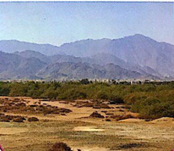
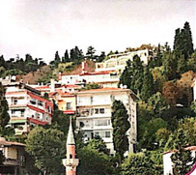
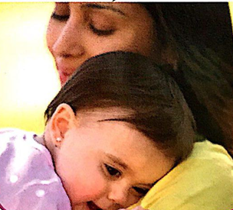
تفسير المفردات
التَّضاريسُ في دولة الإماراتِ مُتنوعةٌ.
يَقعُ البيتُ على مشارفِ المدينة.
تَحتَضِنُ الأُمُّ وليدَها بِحنانٍ بالغٍ
ما على سطح الأرض من مرتفعات ومنخفضات
أعاليها
تجعله في حضنها

Slide 7
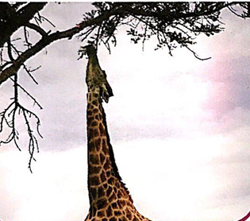
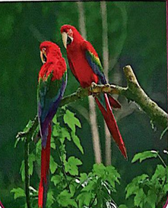
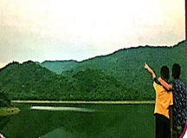
تفسير المفردات
يكونُ عنقُ الزرافةِ مُشرئبًّا وهي تتناولُ أوراقَ الشَّجرِ الباسِقِ.
تَتَجَلّى عظمةُ اللهِ في مخلوقاتهِ.
يأَسِرُكَ المنظرُ فتتوجَّهُ بعينيكَ إليهِ، وَلا تحْرِفْهُما عَنْهُ.
ممدودًا
تظهر
تميل

Slide 8
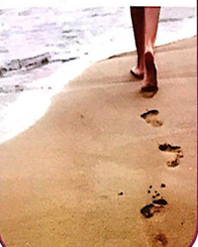
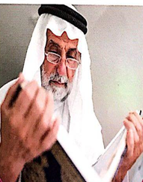
تفسير المفردات
شاهَدْتُكِ عِنْدَما يَمَّمْتِ صَوْبَ البحْرِ.
يَضَعُ الصَّيّادُ السِّهامَ في جَعْبَةٍ جِلْديَّةٍ.
عُرِفَ أَبي بِوَقارِهِ وَحِكْمَتِهِ.
اتجهت نحوه
وعاء السِّهام والنِّبال
برزانته

Slide 9
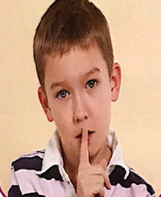
تفسير المفردات
احْرصْ على أن تَكونَ كِتومًا للأسْرارِ.
حافظًا

Slide 10
مهارة القراءة والكتابة
اختر كلمة أو كلمتان من المفردات الجديدة ثم ضعهما في جمل من عندك.

Slide 11
التفكير الناقد
ما هي أهم الأماكن السياحية التي قمت بزيارتها في بلدك ولماذا ؟

Slide 12
التـقـيـيـم
https://quizizz.com/admin/quiz/5f81679d569ae1001daa73c9/%D9%85%D9%81%D8%B1%D8%AF%D8%A7%D8%AA-%D8%AD%D9%88%D8%AA-%D8%B9%D9%84%D9%89-%D8%A7%D9%84%D8%B4%D8%A7%D8%B7%D8%A6

Slide 13
مراجعة
ملخص الدرس
الخطوة الثالثة :
توظيفها في جمل مفيدة .
الخطوة الأولى:
قراءة المفردات
الخطوة الثانية :
تفسير المفردات

